Slide 1

Gas Lift en Vaca Muerta
“Del Piloto al Desarrollo Masivo”
Presentador: Mario Ottulich – Production Engineering Advisor

Slide 2
Agenda
Etapa Inicial
Planteo de Piloto
Panorama Permian vs VM
Análisis de resultados y aprendizajes
Decisión para Desarrollo Masivo

Slide 3
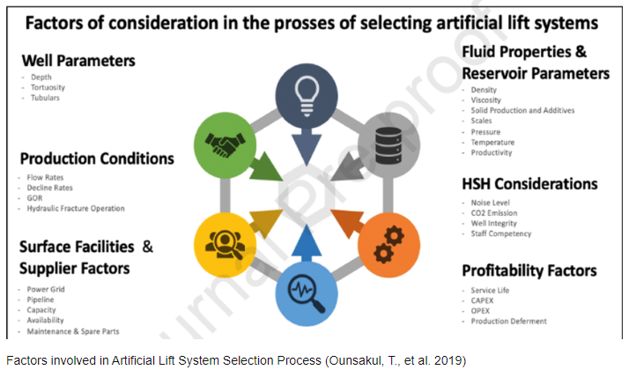
Etapa Inicial
Notes:
Cuando hacemos un análisis para implementar un sistema de extracción en un área nueva, en dónde no hay experiencia alguna en cuanto a sistemas de extracción, nos encontramos en una situación que casi es inédita para la ingeniería de producción que se venía llevando en el convencional en dónde ya las facilidades y sistemas estaban desplegados,
Por lo tanto en esta etapa es normal comenzar por el análisis potencial del comportamiento de los pozos y tomar las condiciones de borde que nos permitan tomar a decisión más adecuada para la necesidad.
Haremos la típica tabla de pros y contra de los sistemas de extracción, se buscarán posibilidades y excusas que ya conocemos.
Pero en una instancia hay que descartar y quedarse con sistemas o sistema que más aplique , lo cual da inicio al análisis técnico y económico, también tener en cuenta la factibilidad de realizarlo.
Recomendaciones
Datos de Pozo, PVT completo, análisis de corrosividad, comportamiento del petróleo y gas en superficie, deposiciones , etc

Slide 4
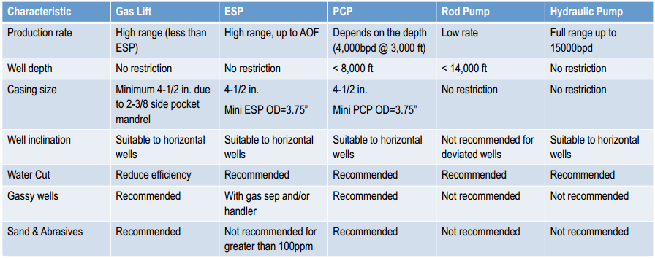
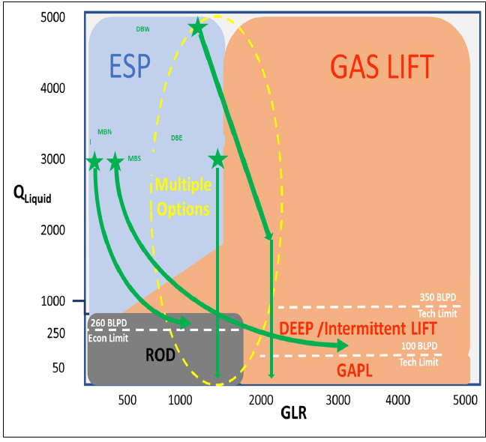
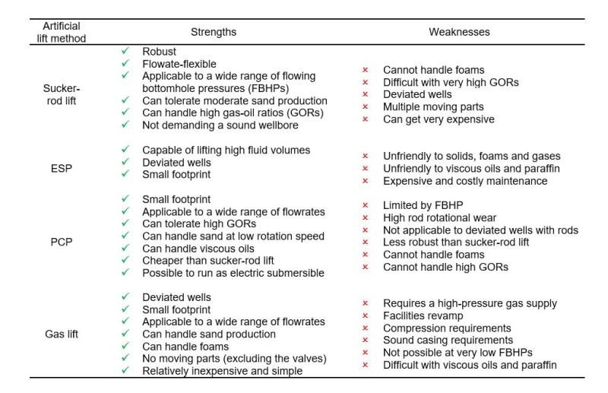
Etapa Inicial
795
DELAWARE
BASIN WEST
636
MIDLAND BASIN NORTH
DELAWARE BASIN EAST
477
MIDLAND BASIN
SOUTH
318
159
55m3/d
40
41m3/d
16m3/d
8
bbl/d
m3/d
Scf/bbl
m3/m3 89 178 356 534 713 891
Fuente: Bill Hearn – Conoco Phillips – Gas Lift Workshop 2022 ARLDC
Notes:
Cuando hacemos un análisis para implementar un sistema de extracción en un área nueva, en dónde no hay experiencia alguna en cuanto a sistemas de extracción, nos encontramos en una situación que casi es inédita para la ingeniería de producción que se venía llevando en el convencional en dónde ya las facilidades y sistemas estaban desplegados,
Por lo tanto en esta etapa es normal comenzar por el análisis potencial del comportamiento de los pozos y tomar las condiciones de borde que nos permitan tomar a decisión más adecuada para la necesidad.
Haremos la típica tabla de pros y contra de los sistemas de extracción, se buscarán posibilidades y excusas que ya conocemos.
Pero en una instancia hay que descartar y quedarse con sistemas o sistema que más aplique , lo cual da inicio al análisis técnico y económico, también tener en cuenta la factibilidad de realizarlo.
Recomendaciones
Datos de Pozo, PVT completo, análisis de corrosividad, comportamiento del petróleo y gas en superficie, deposiciones , etc

Slide 5
Etapa Inicial
Línea de tiempo inicial
Selección inicial
Piloto
Masificación
Análisis de aplicación
Alternativas de implementación
Notes:
Cuando hacemos un análisis para implementar un sistema de extracción en un área nueva, en dónde no hay experiencia alguna en cuanto a sistemas de extracción, nos encontramos en una situación que casi es inédita para la ingeniería de producción que se venía llevando en el convencional en dónde ya las facilidades y sistemas estaban desplegados,
Por lo tanto en esta etapa es normal comenzar por el análisis potencial del comportamiento de los pozos y tomar las condiciones de borde que nos permitan tomar a decisión más adecuada para la necesidad.
Haremos la típica tabla de pros y contra de los sistemas de extracción, se buscarán posibilidades y excusas que ya conocemos.
Pero en una instancia hay que descartar y quedarse con sistemas o sistema que más aplique , lo cual da inicio al análisis técnico y económico, también tener en cuenta la factibilidad de realizarlo.
Recomendaciones
Datos de Pozo, PVT completo, análisis de corrosividad, comportamiento del petróleo y gas en superficie, deposiciones , etc

Slide 6
Etapa Inicial
8 Condicionantes para hacer el primer filtrado de ALS
Pump seating Depth or Intake or End of Tubing
Production rate & Production Decline Curve
BH temperature
Corrosion handling
Gas handling + GOR + GLR
Solids handling & Fluid gravity
Footprint + Emisions
OPEX & CAPEX , pensando en corto y en largo plazo
Notes:
Cuando hacemos un análisis para implementar un sistema de extracción en un área nueva, en dónde no hay experiencia alguna en cuanto a sistemas de extracción, nos encontramos en una situación que casi es inédita para la ingeniería de producción que se venía llevando en el convencional en dónde ya las facilidades y sistemas estaban desplegados,
Por lo tanto en esta etapa es normal comenzar por el análisis potencial del comportamiento de los pozos y tomar las condiciones de borde que nos permitan tomar a decisión más adecuada para la necesidad.
Haremos la típica tabla de pros y contra de los sistemas de extracción, se buscarán posibilidades y excusas que ya conocemos.
Pero en una instancia hay que descartar y quedarse con sistemas o sistema que más aplique , lo cual da inicio al análisis técnico y económico, también tener en cuenta la factibilidad de realizarlo.
Recomendaciones
Datos de Pozo, PVT completo, análisis de corrosividad, comportamiento del petróleo y gas en superficie, deposiciones , etc

Slide 7
2. Planteo de Piloto
Consideraciones para un piloto
Elegir pozos de la media o que cumplan con el pozo tipo, muchas veces hacemos marginales los proyectos debido a que los pilotos los planteamos en los pozos de baja performance.
Asegurar que las facilities cumplan con los requerimientos mínimos para la implementación.
Seleccionar etapas de control del proyecto y parámetros para definir el éxito o no del piloto.
Realizar un presupuesto ajustado y no sobrecargarlo de contingentes (“por las dudas”)
Buscar experiencias de implementación para maximizar la posibilidad de éxito.
En caso de necesitar provisiones especiales elegir proveedores estratégicos y desarrollarlos para transformarlos a futuros en partners.

Slide 8
3. Panorama Permian

Slide 9
3. Panorama Permian vs VM

Slide 10
3. Panorama Permian vs VM
Armar gráficos comparativos de SEA de USA y ARG de 2018 a 2023
También comparativa niveles de producción y aplicación

Slide 11
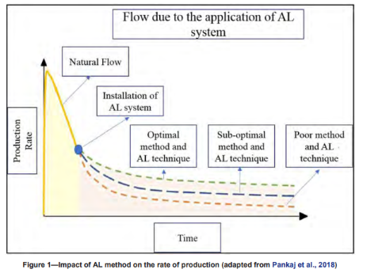
3. Panorama Permian vs VM
795
DELAWARE
BASIN WEST
636
MIDLAND BASIN NORTH
DELAWARE BASIN EAST
477
MIDLAND BASIN
SOUTH
318
159
55m3/d
40
41m3/d
16m3/d
8
bbl/d
m3/d
Scf/bbl
m3/m3 89 178 356 534 713 891
Fuente: Bill Hearn – Conoco Phillips – Gas Lift Workshop 2022 ARLDC

Slide 12
3. Panorama Permian vs VM
GL
EARLY GAS LIFT
CONTINUOUS GAS LIFT
INTERMITTENT GAS LIFT VENTURI
DRAWDON MANAGEMENT
NATURAL FLOW
FLOW BACK
PERMIAN GLR<100
FLOW BACK
INTERMITTENT GAS LIFT PILOT
ESP
ESP
ROD PUMP
ROD PUMP
PERMIAN GLR >100
FLOW BACK
ANNULAR FLOW
ANNULAR FLOW
GAS LIFT
TUBULAR FLOW
GAS LIFT
PLUNGER ASSISTED GAS LIFT
INTERMITTENT GAS LIFT
GAS ASSISTED PLUNGER LIFT
Fuente: Bill Hearn – Conoco Phillips – Gas Lift Workshop 2022 ARLDC
Notes:
Comparar que se hace en USA con VM
En Torno a choke management y la permanencia en surgencia,
Hay oportunidades de incrementar producción o adelantar dependiendo de la ventana de aplicación de cada sistema

Slide 13
3. Panorama Permian vs VM
Región de análisis poco explorada
Preguntarnos si esa producción existe, que nivel de subexplotación tenemos en nuestros pozos .
Ese adelanto es tal que permite plantear un desarrollo con otro o con varios sistemas de extacción en pozos de VM

Slide 14
4. Análisis de resultados y aprendizajes
Selección inicial
Piloto
Ampliación de piloto
Masificación
Análisis de ciclo completo
Alternativas de implementación
Análisis preliminar
Línea de tiempo real del proyecto
Al menos dos puntos de revisión exahustiva
Notes:
Cuando hacemos un análisis para implementar un sistema de extracción en un área nueva, en dónde no hay experiencia alguna en cuanto a sistemas de extracción, nos encontramos en una situación que casi es inédita para la ingeniería de producción que se venía llevando en el convencional en dónde ya las facilidades y sistemas estaban desplegados,
Por lo tanto en esta etapa es normal comenzar por el análisis potencial del comportamiento de los pozos y tomar las condiciones de borde que nos permitan tomar a decisión más adecuada para la necesidad.
Haremos la típica tabla de pros y contra de los sistemas de extracción, se buscarán posibilidades y excusas que ya conocemos.
Pero en una instancia hay que descartar y quedarse con sistemas o sistema que más aplique , lo cual da inicio al análisis técnico y económico, también tener en cuenta la factibilidad de realizarlo.
Recomendaciones
Datos de Pozo, PVT completo, análisis de corrosividad, comportamiento del petróleo y gas en superficie, deposiciones , etc
Comentar los aprendizajes y las coincidencias con los primeros supuestos.
Hacer hincapié en la búsqueda de soluciones en USA asociado al alto desarrollo del sistema

Slide 15
5. Decisión para Desarrollo Masivo
7
Flexibilidad comprobada de caudales de producción e inyección
Manejo de sólidos (detritos de rotado de tapones y arena)
Muy Baja (casi nula) tasa de fallas
Velocidad de respuesta para manejo de Fract Hit (Cierre y puesta en servicio)
Simpleza de intervenciones a nivel Well Services (Solo Slick Line y Hot Water)
Baja actividad (disminuye riesgo) de servicios asociados a los PADS.

